Slide 1
Reconhecimento de Padrões
Bruno Kemmer
Allan Rodrigues Rebelo
Luciana Silva Souza
Notes:
10

Slide 2
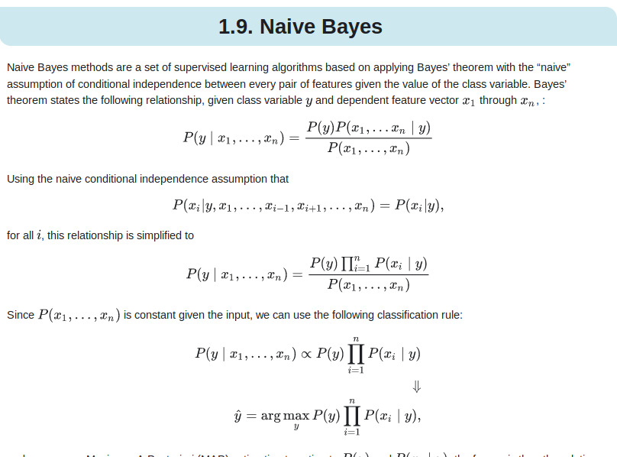
Atividade 7
Naive Bayes
Notes:
10

Slide 3

Informações do Dataset Wine
A etapa de pré-processamento dos dados, já foi feita nesse dataset, diferente do dataset anterior (Crunchdatabase), que ãinda não estava pronto.
O dataset Wine consiste no resultado de análises químicas de vinhas da mesma região da Itália mas derivadas de três cultivos diferentes.
A análise determinou as quantidades de 13 características encontradas em cada um dos três tipos de vinhos. Sendo o primeiro atributo usado como rótulo das classes
Temos 13 dimensões, todos os atributos são numéricos – Contínuos.
Não há elementos faltantes
Notes:
10

Slide 4
Lista dos Atributos
Atributos | Tipo
1) Alcohol | Numérico - Contínuo
2) Malic acid | Numérico – Contínuo
3) Ash | Numérico – Contínuo
4) Alcalinity of ash | Numérico - Contínuo
5) Magnesium | Numérico – Contínuo
6) Total phenols | Numérico – Contínuo
7) Flavanoids | Numérico – Contínuo
8) Nonflavanoid phenols | Numérico – Contínuo
9) Proanthocyanins | Numérico – Contínuo
10)Color intensity | Numérico – Contínuo
11)Hue | Numérico – Contínuo
12)OD280/OD315 of diluted wines | Numérico – Contínuo
13)Proline | Numérico - Contínuo
Notes:
10

Slide 5

Ferramentas Utilizadas
Ficou acordado com o grupo de utilizar a ferramenta de versionamento:
GIT;
Gitlab como centralizador.
Utilizamos python tanto no pré-processamento e nas análises;
Jupyters notebooks.
Notes:
10

Slide 6
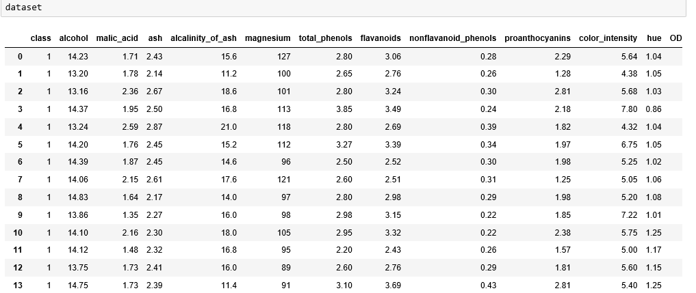
Distribuição das instâncias por classe
Na classe 1 temos 59 instâncias
Na classe 2 temos 71 instâncias
Na classe 3 temos 48 instâncias >>> obs: Desconsideramos esta classe
Totalizando 130 instâncias
Notes:
10

Slide 7
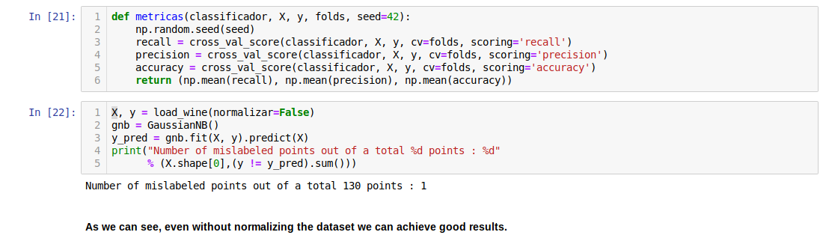
Algoritmo
Notes:
10

Slide 8
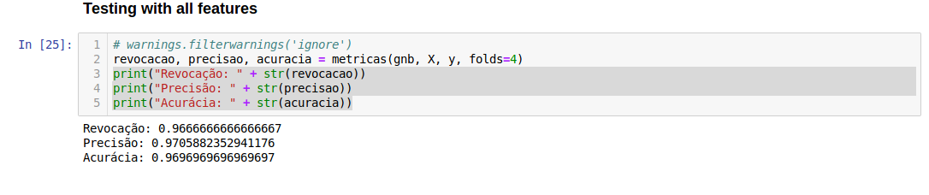
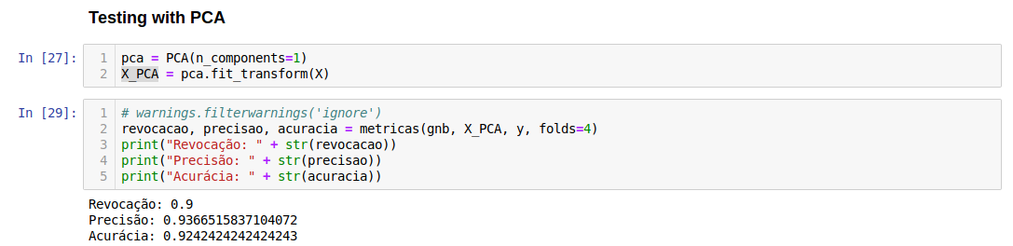
Resultados
Notes:
10

Slide 9
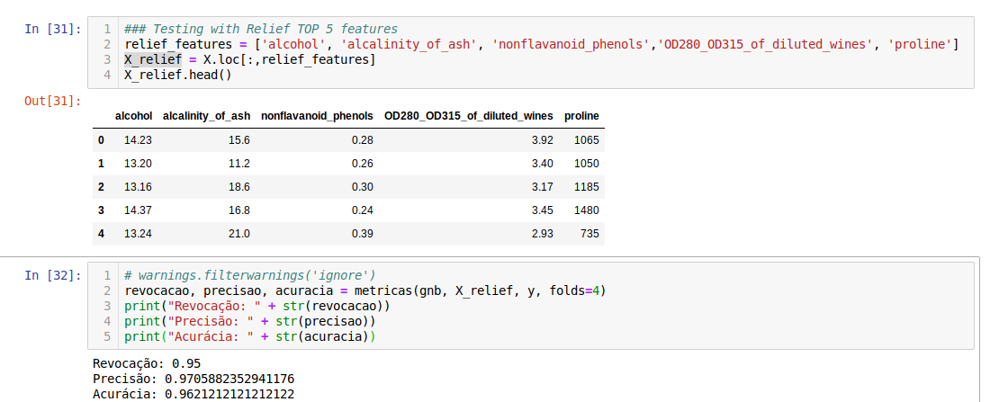
Resultados
Notes:
10

Slide 10
Discursões, Análises e conclusões
TODAS AS CARACTERÍSTICAS
Mesmo sem normalização o método teve uma performance muito boa.
PCA (1 componente principal responsável por > 95% da variância)
Pouca perda de precisão mesmo utilizando somente uma característica.
Seleção de características utilizando Relief, assim selecionando as 5 características mais relevantes
Pouca perda de precisão, levemente melhor do que o PCA com 1 característica.

Slide 11



